Slide 1
Algoritmul lui Foulkes
A elaborat: Lunic Pintilie IS11z

Slide 2
Algoritmul lui Foulkes
Algoritmul lui Foulkes reduce găsirea drumurilor hamiltoniene în graful iniţial G (care în problemele practice este foarte mare) la găsirea mai multor drumuri hamiltoniene mai mici în componente tare conexe ale grafului. Dacă un graf are o singură componentă tare conexă, algoritmul lui Foulkes nu este eficient, în acest caz trebuind aplicaţi alţi algoritmi cum ar fi cel bazat pe înmulţirea latină

Slide 3
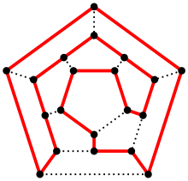
Drumul hamiltoniene
În domeniul matematic al teoria grafurilor, un drum hamiltonian este un drum într-un graf neorientat sau orientat care vizitează fiecare nod o singură dată. Un ciclu hamiltonian este un drum hamiltonian care este un ciclu
Ciclu Hamiltonian într-un dodecaedru. Ca toate poliedrele regulate, dodecaedrul este hamiltonian

Slide 4
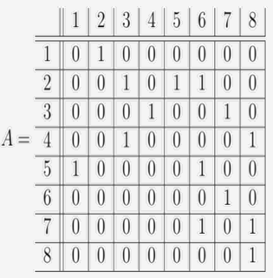
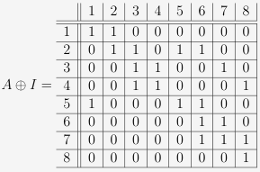
Cum lucrează ?
Acest algoritm se bazează pe adunarea și înmulțirea booleană a matricilor.
1
Se scrie matricea booleană A asociată grafului.
2
Se calculează A ⊕ I, unde I este matricea unitate.

Slide 5
Cum lucrează ?
Se calculează (A ⊕ I)^{(k)}.
Algoritmul se încheie când (A ⊕ I)^{(k)} = (A ⊕ I)^{(k−1)}.
În matricea (A⊕I)^{(k)}se suprimă liniile i₁, i₂, · · · , i_{p} formate doar din cifra 1 și coloanele corespunzătoare. Vârfurile corespunzătoare acestor linii formează prima componenta tare conexă, adică:
3
C(x_{i1}) = {x_{i1}, x_{i2}, · · · , x_{ip} }
Se reia algoritmul cu matricea rămasă

Slide 6
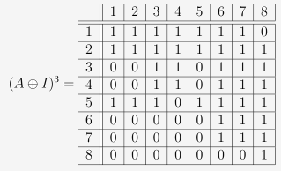
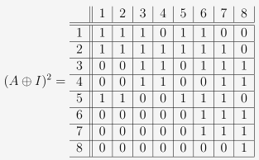
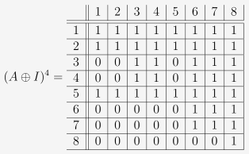
Continuăm etapa 3

Slide 7
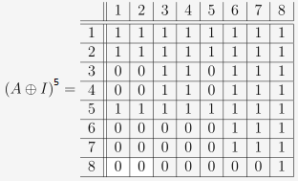
Continuăm etapa 3
Observăm că (A⊕I)⁵ va fi egal cu (A⊕I)⁴. Astfel am găsit prima componentă tare conexă C(x₁) = {x₁, x₂, x₅}. Eliminăm liniile 1, 2, 5 ¸si coloanele 1, 2, 5.
=

Slide 8
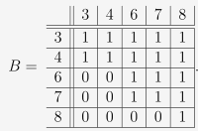
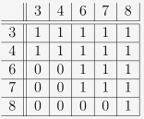


Continuăm etapa 3
Obținem:
Atunci B⁽²⁾ =
Observăm că B⁽²⁾ = B. Astfel am găsit a doua componentă tare conexă C(x₃) = {x₃, x₄}. Eliminăm liniile 3, 4 ¸si coloanele 3, 4.
Matricea rămasă este C =
Atunci C⁽²⁾ =

Slide 9

Toate componente tare conexe sunt găsite
Cum C⁽²⁾ = C algoritmul s-a încheiat ¸si am obținut a treia componentă tare conexă C(x₆) = {x₆, x₇}. Eliminăm liniile 6, 7 și coloanele 6, 7.
Matricea rămasă este D =
Prin urmare, a patra componentă tare conexă este C(x₈) ={x₈}

Slide 10
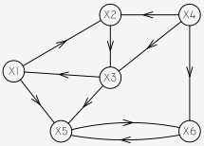
Drumurile hamiltoniene pentru graful...
Determinăm componentele tari conexe ale grafului.
Trecând de la o componentă tare conexă la alta, utilizând arce din graf, se determină toate drumurile hamiltoniene ale grafului.

Slide 11
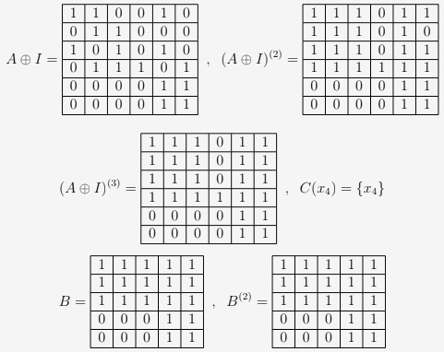
Aceleași pași
Se găsesc componentele tare conexe C(x₁) = {x₁, x₂, x₃} ¸si C(x₅) = {x₅, x₆}. Drumul hamiltonian este x₄, x₂, x₃, x₁, x₅, x₆.

Slide 12
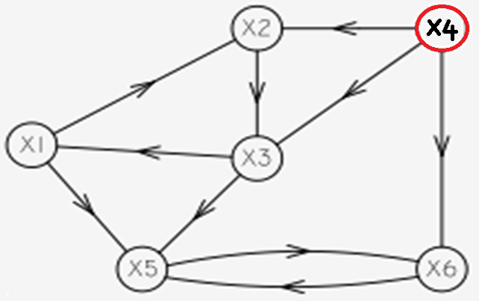
Parcurgerea
C(x₁) = {x₁, x₂, x₃} ¸si C(x₅) = {x₅, x₆}
Drumul hamiltonian este x₄, x₂, x₃, x₁, x₅, x₆

Slide 13
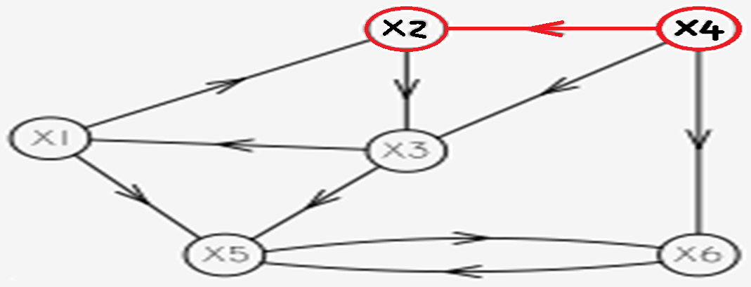
Parcurgerea
C(x₁) = {x₁, x₂, x₃} ¸si C(x₅) = {x₅, x₆}
Drumul hamiltonian este x₄, x₂, x₃, x₁, x₅, x₆

Slide 14
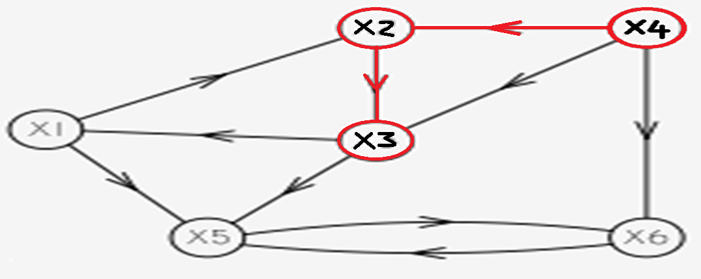
Parcurgerea
C(x₁) = {x₁, x₂, x₃} ¸si C(x₅) = {x₅, x₆}
Drumul hamiltonian este x₄, x₂, x₃, x₁, x₅, x₆

Slide 15
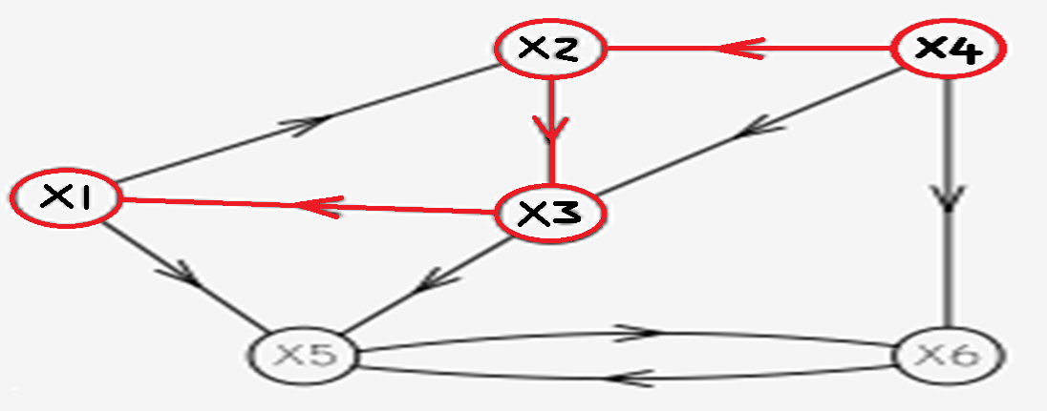
Parcurgerea
C(x₁) = {x₁, x₂, x₃} ¸si C(x₅) = {x₅, x₆}
Drumul hamiltonian este x₄, x₂, x₃, x₁, x₅, x₆

Slide 16
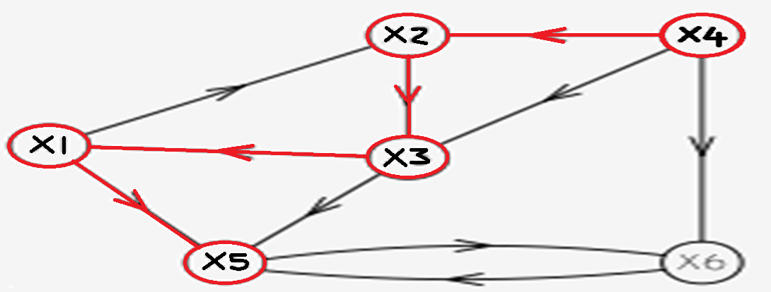
Parcurgerea
C(x₁) = {x₁, x₂, x₃} ¸si C(x₅) = {x₅, x₆}
Drumul hamiltonian este x₄, x₂, x₃, x₁, x₅, x₆

Slide 17
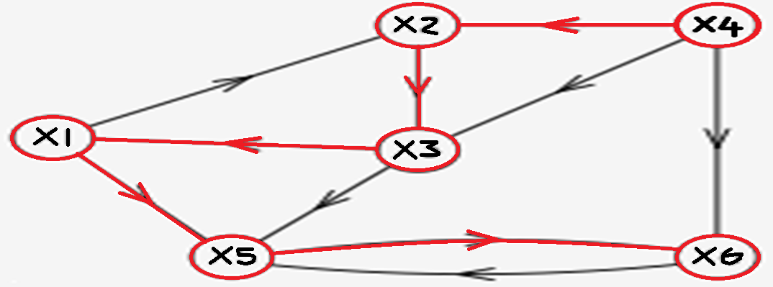
Parcurgerea
C(x₁) = {x₁, x₂, x₃} ¸si C(x₅) = {x₅, x₆}
Drumul hamiltonian este x₄, x₂, x₃, x₁, x₅, x₆

Slide 18
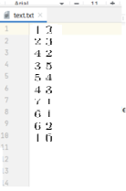
Algoritmul lui Foulkes in C++
Biblioteci incluse
FILE *f;
#include <stdio.h>
#include <stdlib.h>

Slide 19
Algoritmul lui Foulkes in C++
int a[20][20],b[20][20],c[20][20],ind[20],i,j,k,n,m,detect,egal; define false 0
define true !false
void init(void) {
f=fopen(”foulkes.in”,”r”);puts(””);
fscanf(f,”%d%d”,&n,&m);
for(i=1;i<=m;i++) {
fscanf(f,”%d%d”,&j,&k);
a[j][k]=1;}
for(i=1;i<=n;i++)
a[i][i]=1;
}
void putere(void) {
int i,j,k;
do{
for(i=1;i<=n;i++)
for(j=1;j<=n;j++) {
c[i][j]=0;
for(k=1;k<=n;k++)
c[i][j]|=b[i][k]& b[k][j];

Slide 20
Algoritmul lui Foulkes in C++
}
egal=true;
for(i=1;i<=n;i++)
for(j=1;j<=n;j++)
if(c[i][j]!=b[i][j]) {
egal=false;
b[i][j]=c[i][j];}
}while(!egal);
}
void elim(void) {
detect=false;
for(i=1;i<=n;i++)
if(ind[i]!=2) {
egal=true;
for(j=1;j<=n;j++)
if(ind[j]!=2)
if(c[i][j]==0) {
egal=false;
break;}

Slide 21
Algoritmul lui Foulkes in C++
if(egal) {
ind[i]=1;
detect=true;} }
if(!detect) {
puts(”Graful nu este conex”);
exit(1); }
for(j=1;j<=n;j++)
if(ind[j]==1) {
egal=true;
for(i=1;i<=n;i++)
if(ind[i]==0)
if(c[i][j]==1) egal=false;
if(egal) {
printf(”%d”,j);
ind[j]=2;} }
puts(””);
}
void main() {
int i,j;

Slide 22
Algoritmul lui Foulkes in C++
clrscr();
init();
for(i=1;i<=n;i++)
for(j=1;j<=n;j++)
b[i][j]=a[i][j];
do {
detect=false;
for(i=1;i<=n;i++)
if(ind[i]!=2) {
detect=true;
putere();
elim();}
}while(!detect);
getch();
}

